Slide 1

ORGANIZAREA CONȚINUTURILOR = TABELE în HTML=
Lecţia 11

Slide 2

CUPRINS
CREARE TABELE în HTML
SUB-TITLUL TABELULUI
UNIRE CELULE
ADĂUGARE BORDURĂ LA TABEL
LUNGIMEA ŞI LĂŢIMEA TABELULUI
ALINIEREA ÎN TABEL
SPAŢIU LA CELULELE TABELULUI
CULOAREA TABELULUI

Slide 3
CREARE TABELE în HTML
Tabelele sunt elemente foarte utile pentru prezentarea de conţinut aşezat pe râduri şi coloane.
Pentru a crea tabele în paginile web se foloseşte elementul <table> ... </table> , acesta încadrează alte patru sub-elemente, care alcătuiesc structura tabelului.
- Linia (rândul) Tabelului <tr> ... </tr>
- Titlul Tabelului <th> ... </th>
- Celulele tabelului (formează coloanele) <td> ... </td>
- Sub-titlul tabelului <caption> ... </caption>
Rândurile tabelului conţin titlurile tabelului şi elemente pentru coloanele tabelului. Datele /conţinutul din tabel se adaugă în cadrul <td> În cadrul elementelor <th> şi <td> se pot adauga şi alte elemente HTML, cum ar fi cele pentru formatul textului, paragrafe, link-uri sau imagini.

Slide 4
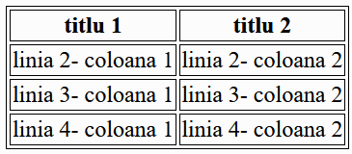
CREARE TABELE în HTML
Mai jos puteţi vedea un exemplu de cod HTML pentru crearea unui tabel
<!DOCTYPE html>
<html>
<head> <title>Tabele în HTML</title> </head>
<body>
<style> table, th, td { border: 1px solid #000; } </style>
<table>
<tr>
<th>titlu 1</th>
<th>titlu 2</th>
</tr>
<tr>
<td>linia 2- coloana 1</td>
<td>linia 2- coloana 2</td>
</tr>
<tr>
<td>linia 3- coloana 1</td>
<td>linia 3- coloana 2</td>
</tr>
<tr>
<td>linia 4- coloana 1</td>
<td>linia 4- coloana 2</td>
</tr>
</table>
</body> </html>

Slide 5
SUB-TITLUL TABELULUI
Sub-titlu tabelului "caption" permite specificarea unei linii de text care va apărea deasupra sau sub tabel. Poziţionarea se face cu proprietatea CSS "caption-side" care se aplică la tabel şi se folosesc valorile: top (deasupra) bottom (jos) Exemplu:
............................
<table style='border:1px solid #000;caption-side:bottom;'>
<caption>Acesta este subtitlu caption.</caption>
<tr>
<th>titlu 1</th>
<th>titlu 2</th>
</tr>
<tr>
<td>linia 2- coloana 1</td>
<td>linia 2- coloana 2</td>
</tr>
</table>

Slide 6
UNIRE CELULE
Cu următoarele proprietăţi se poate face ca o celulă să ocupe mai multe râduri şi coloane.
- colspan - cît de multe coloane ale tabelului această celulă va înlocui
- rowspan - cât de multe rânduri ale tabelului această celulă va inlocui
În HTML5 designul rândurilor şi celulei tabelului se face cu proprietăţi CSS. În următorul exemplu puteţi vedea rezultatul folosirii atributelor: "colspan" "rowspan" şi CSS pentru background-ul unei celule.

Slide 7
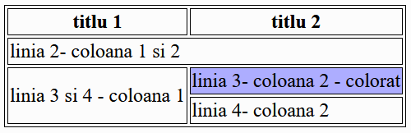
UNIRE CELULE
Mai jos puteţi vedea un exemplu de cod HTML pentru crearea unui tabel
<!DOCTYPE html>
<html>
<head> <title>Tabele în HTML</title> </head>
<body>
<style> table, th, td { border: 1px solid #000; } </style>
<table>
<tr>
<th>titlu 1</th>
<th>titlu 2</th>
</tr>
<tr>
<td colspan="2">linia 2- coloana 1 si 2</td>
</tr>
<tr>
<td rowspan="2">linia 3 si 4 - coloana 1</td>
<td style="background:#adadff">linia 3- coloana 2 - colorat</td>
</tr>
<tr>
<td>linia 4- coloana 2</td>
</tr>
</table>
</body>
</html>

Slide 8
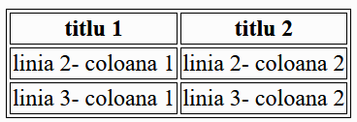
ADĂUGARE BORDURĂ LA TABEL
Bordura tabelului se adauga cu proprietatea css: border.
Exemplu, bordura neagra la elementele <table>, <th> si <td>:
<!DOCTYPE html>
<html>
<head> <title>Tabele în HTML</title> </head>
<body>
<style> table, th, td { border: 1px solid #000; } </style>
<table>
<tr>
<th>titlu 1</th>
<th>titlu 2</th>
</tr>
<tr>
<td>linia 2- coloana 1</td>
<td>linia 2- coloana 2</td>
</tr>
<tr>
<td>linia 3- coloana 1</td>
<td>linia 3- coloana 2</td>
</tr>
</table>
</body>
</html>

Slide 9
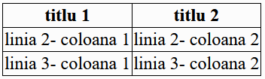
ADĂUGARE BORDURĂ LA TABEL
Veţi observa că în exemplul de sus tabelul are borduri duble deoarece elementele <table>, <th>, şi <td> au borduri separate. Pentru a le uni într-o singură bordură se aplică proprietatea: border-collapse: collapse; la tabel. Acelaşi Exemplu cu "border-collapse":
...............
<style>
table {
border-collapse: collapse;
}
table, th, td {
border: 1px solid #000;
}
</style>
<table>
<tr>
<th>titlu 1</th>
<th>titlu 2</th>
</tr>
<tr>
<td>linia 2- coloana 1</td>
<td>linia 2- coloana 2</td>
</tr>
<tr>
<td>linia 3- coloana 1</td>
<td>linia 3- coloana 2</td>
</tr>
</table>

Slide 10
LUNGIMEA ŞI LĂŢIMEA TABELULUI
Lungimea şi Lăţimea tabelului se defineşte cu proprietatile css: width respectiv height. Exemplu: Tabel cu lungimea 95% si înălţimea <th> de 40px:
<!DOCTYPE html>
<html>
<head> <title>Tabele în HTML</title> </head>
<body>
<style>
table {
border-collapse: collapse; width: 95%;
}
th {
height: 40px;
}
table, th, td {
border: 1px solid #000;
}
</style>
<table>
<tr> <th>titlu 1</th> <th>titlu 2</th> </tr>
<tr> <td>linia 2- coloana 1</td> <td>linia 2- coloana 2</td> </tr>
<tr> <td>linia 3- coloana 1</td> <td>linia 3- coloana 2</td> </tr>
</table>
</body>
</html>

Slide 11
ALINIEREA ÎN TABEL
Alinierea pe orizontală a elementelor din tabel se face cu proprietatea text-align (poate lua valorile: left, right, center).
În mod implicit, conţinutul din <th> este centrat.
Alinierea pe verticală în celulele din tabel se face cu proprietatea vertical-align (poate lua valorile: top, bottom, middle).
Poziţionarea tabelului pe mijloc se face aplicând valoarea "auto" la marginile stânga şi dreapta la tabel: margin:5px auto;

Slide 12
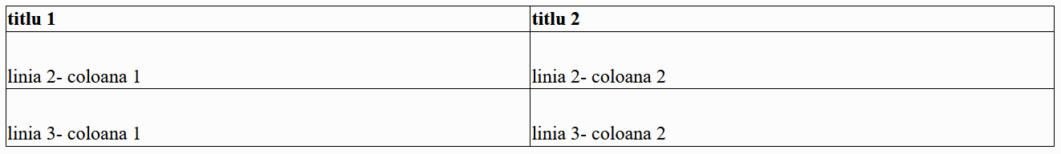
ALINIEREA ÎN TABEL
Exemplu: Tabel centrat, cu textul din <th> orizontal stânga (left) şi conţinutul din
<td> aliniat vertical jos (bottom):
...........................
style>
table {
border-collapse: collapse;
margin:5px auto;
width: 70%;
}
table, th, td {
border: 1px solid #000;
}
th {
text-align: left;
}
td {
height: 45px;
vertical-align: bottom;
}
</style>
<table>
<tr> <th>titlu 1</th> <th>titlu 2</th> </tr>
<tr> <td>linia 2- coloana 1</td> <td>linia 2- coloana 2</td> </tr>
<tr> <td>linia 3- coloana 1</td> <td>linia 3- coloana 2</td> </tr>
</table

Slide 13
SPAŢIU LA CELULELE TABELULUI
Spaţiul dintre celulele tabelului poate fi definit cu proprietatea
border-spacing aplicată la tabel.
Spaţiu dintre bordură şi conţinutul din <td> poate fi modificat cu proprietatea padding aplicata la <th> şi <td>.

Slide 14
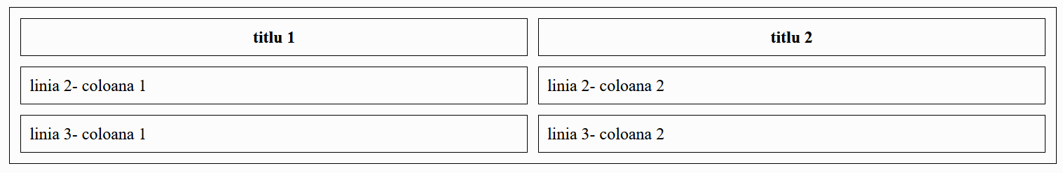
SPAŢIU LA CELULELE TABELULUI
Exemplu: Spatiu dintre celule de 10px si padding 8px;
...........................
<style>
table {
border-spacing:10px; margin:5px auto;
width: 80%;
}
table, th, td {
border: 1px solid #000;
}
th, td {
padding: 8px;
}
</style>
<table>
<tr> <th>titlu 1</th> <th>titlu 2</th> </tr>
<tr> <td>linia 2- coloana 1</td> <td>linia 2- coloana 2</td> </tr>
<tr> <td>linia 3- coloana 1</td> <td>linia 3- coloana 2</td> </tr>
</table>

Slide 15
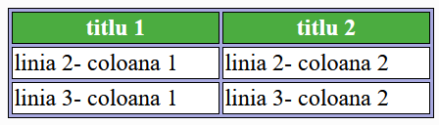
CULOAREA TABELULUI
Culoarea /fundalul la elementele din tabel se face cu proprietatea background.
Aceasta poate fi aplicată la <table>, <tr>, <th> si <td>.
Exemplu: background aplicat la <table>, <th> şi <td>.
...........................
<style>
table {
background: #e6f205;
margin:5px auto;
width: 290px;
}
table, th, td {
border: 1px solid rgb(81, 5, 211);
}
th {
background: #12ddf8; color: rgb(19, 2, 2);
}
td {
background: rgb(209, 12, 12); color: rgb(241, 234, 234);
}
</style>
<table>
<tr> <th>titlu 1</th> <th>titlu 2</th> </tr>
<tr> <td>linia 2- coloana 1</td> <td>linia 2- coloana 2</td> </tr>
<tr> <td>linia 3- coloana 1</td> <td>linia 3- coloana 2</td> </tr>
</table>

